Slide 1
Ética e Legislação em Computação
Aula 04 - Direitos autorais, software livre e propriedade intelectual

Slide 2
Propriedade Intelectual
Propriedade Intelectual é o conjunto de direitos legais que protegem criações do intelecto humano, garantindo ao criador o controle sobre o uso, reprodução e exploração de suas criações.
Objetivo principal: incentivar a criatividade e inovação, permitindo que inventores, artistas e empresas se beneficiem de suas criações.

Slide 3
Propriedade Intelectual
1967: Criação da Organização Mundial da Propriedade Intelectual (OMPI/WIPO) como órgão autônomo da ONU.
  Englobou as Uniões de Paris (trata da proteção da propriedade industrial) e de Berna (trata da proteção de obras literárias e artísticas).
  Articulou-se também com a União para a Proteção das Obtenções Vegetais (que protege novas variedades de plantas).
  Passou a administrar uma série de outros tratados internacionais relacionados à propriedade intelectual.

Slide 4
Propriedade Intelectual
Definição de Propriedade Intelectual pela Convenção da OMPI:
  A soma dos direitos relativos às:
    Obras literárias, artísticas e científicas.
    Interpretações de artistas-intérpretes e execuções de artistas-executantes.
    Fonogramas e emissões de radiodifusão.
    Invenções em todos os domínios da atividade humana.
    Descobertas científicas.
    Desenhos e modelos industriais.
    Marcas industriais, comerciais e de serviço.
    Firmas comerciais e denominações comerciais.
    Proteção contra concorrência desleal.
    Outros direitos inerentes à atividade intelectual nos domínios industrial, científico, literário e artístico.

Slide 5
Propriedade Intelectual
Antes da Convenção da OMPI a expressão “Propriedade intelectual” aplicava-se, mais restritamente, aos direitos autorais.

Slide 6
Propriedade Intelectual
Concepção atual de Propriedade Intelectual:
  Um capítulo do Direito altamente internacionalizado.
  Compreende:
    Propriedade industrial.
    Direitos autorais.
    Outros direitos sobre bens imateriais de vários gêneros.

Slide 7
Propriedade Industrial
Propriedade Industrial: ramo do direito que protege criações relacionadas à indústria, comércio e inovação tecnológica.
Definição na Convenção de Paris (1883):
  Conjunto de direitos que compreende:
    Patentes de invenção
    Modelos de utilidade
    Desenhos ou modelos industriais
    Marcas de fábrica ou de comércio
    Marcas de serviço
    Nome comercial
    Indicações de proveniência ou denominações de origem
    Repressão à concorrência desleal

Slide 8
Propriedade Industrial
Observação importante da Convenção:
  Apesar da expressão “industrial”, a Propriedade Industrial não se limita a criações industriais.
  Aplica-se também a:
    Indústrias agrícolas e extrativas;
    Todos os produtos manufaturados ou naturais, como:
      Vinhos
      Cereais
      Tabaco em folha
      Frutas
      Animais
      Minérios
      Águas minerais
      Cervejas
      Flores
      Farinhas

Slide 9
Direitos Autorais (Copyright)
Direitos autorais são os direitos que todo criador de uma obra intelectual tem sobre a sua criação.
Esse direito é exclusivo do autor, de acordo com o artigo 5º, XXVII, da Constituição Federal.
Protegem obras literárias, artísticas e científicas.
  Exemplos: livros, músicas, filmes, softwares, fotografias.
Garantem direitos morais (reconhecimento da autoria) e patrimoniais (uso comercial da obra).

Slide 10
Direitos Autorais (Copyright)
Obras literárias, artísticas e científicas (livros, músicas, textos, pinturas, etc.)
  Onde registrar: Biblioteca Nacional – Escritório de Direitos Autorais (EDA)
  Taxa:
    Pessoa física: cerca de R$ 40 a R$ 60;
    Pessoa jurídica: cerca de R$ 80 a R$ 100.
  Prazo de validade: o registro é perpétuo, mas os direitos autorais duram a vida do autor + 70 anos.

Slide 11
Direitos Autorais (Copyright)
Softwares
  Onde registrar: INPI – Instituto Nacional da Propriedade Industrial
  Taxa:
    Básica para pessoa física ou microempresa: cerca de R$ 40 a R$ 60
    Demais casos: valores maiores (R$ 100+)
  Prazo de validade: 50 anos contados a partir de 1º de janeiro do ano seguinte à divulgação

Slide 12
Direitos Autorais (Copyright)
O registro não é obrigatório para garantir direitos autorais — a proteção existe automaticamente quando a obra é criada e fixada em algum suporte.
O registro serve para facilitar a prova de autoria em caso de disputa judicial.

Slide 13
Movimento do Software Livre
Surgiu em 1983 com o desenvolvimento do sistema operacional livre GNU na busca de se evitar SOs não livres que negassem liberdade aos seus usuários.
Na década de 80, foram desenvolvidos boa parte dos componentes essenciais do sistema, bem como a Licença Pública Geral GNU (General Public License) lançada por Richard Stallman, como uma licença especificamente projetada para proteger a liberdade dos usuários de um programa.

Slide 14
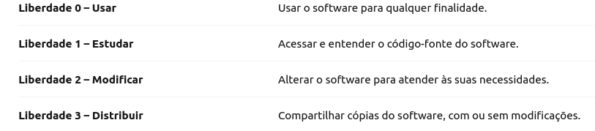
Software Livre
O software livre precisa garantir todas as 4 liberdades essenciais definidas pela Free Software Foundation (FSF):

Slide 15
Software Livre x Software Gratuito (Freeware)
Software gratuito pode ser usado sem custo, mas não garante necessariamente acesso ao código-fonte ou liberdade de modificação.
Nem todo software gratuito é software livre.

Slide 16
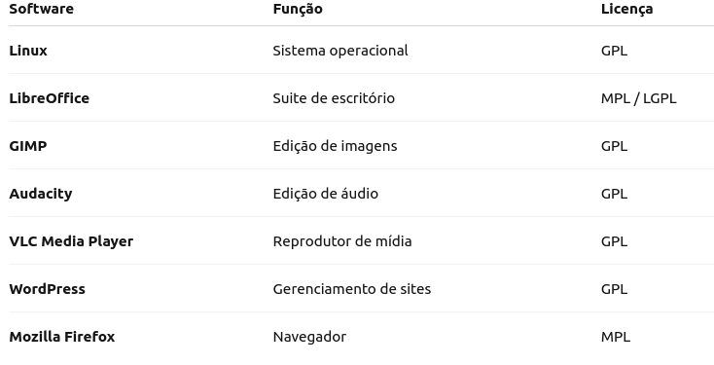
Software Livre x Software Gratuito (Freeware)
Software Livre:

Slide 17
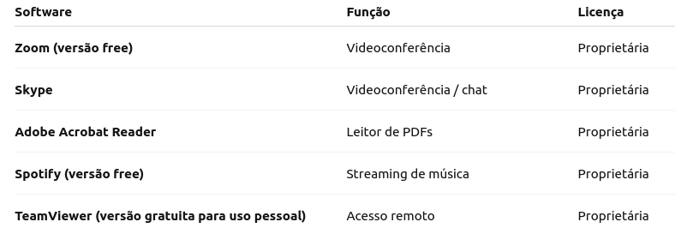
Software Livre x Software Gratuito (Freeware)
Software Gratuito:

Slide 18
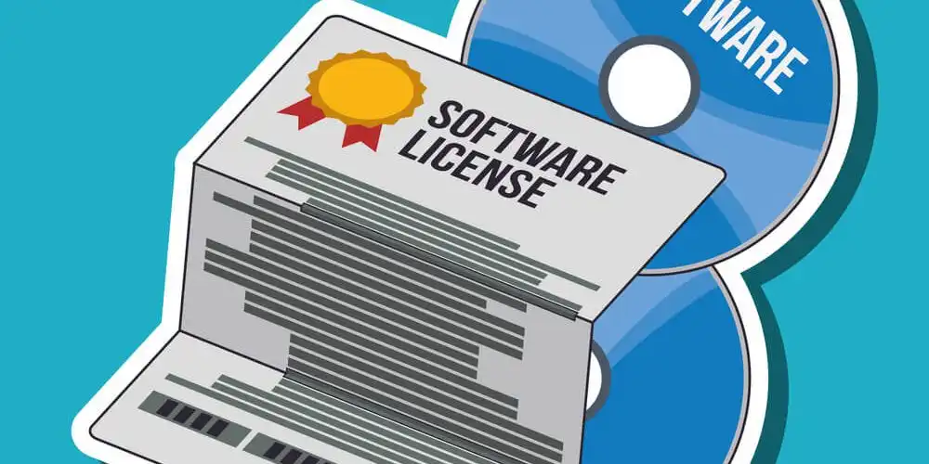
Licenças de Software Livre
Regras legais que definem como um software pode ser usado, copiado, modificado e distribuído, garantindo que os usuários tenham liberdade sobre o programa.

Slide 19

Licenças de Software Livre
GPL (GNU General Public License)
  Criador: Richard Stallman / Free Software Foundation.
  Filosofia: Copyleft forte – garante que qualquer software derivado continue sendo livre.
  Características principais:
    Qualquer modificação ou software que use código GPL deve ser distribuído também sob GPL.
    Não é possível incorporar código GPL em software proprietário sem tornar o software inteiro GPL.
    Protege fortemente a liberdade do usuário final de usar, estudar, modificar e distribuir o software.
  Exemplo: Linux, GNU Emacs.

Slide 20

Licenças de Software Livre
MPL (Mozilla Public License)
  Criador: Mozilla Foundation.
  Filosofia: Copyleft mais fraco – permite mais flexibilidade.
  Características principais:
    Somente os arquivos modificados ou os arquivos originais do código MPL precisam permanecer sob MPL.
    Você pode combinar código MPL com software proprietário, desde que os arquivos MPL continuem sob MPL.
    Mais permissiva para integração com projetos que não são totalmente livres.
  Exemplo: Mozilla Firefox, Thunderbird.

Slide 21
GPL x MPL
GPL: “Se você usar meu código, seu software também tem que ser livre.”
MPL: “Se você usar meu código, os arquivos que vêm de mim têm que ser livres, mas o resto do seu software pode ser fechado.”

Slide 22
Open Source
Open source significa que o código-fonte do software é aberto e acessível ao público, permitindo que desenvolvedores leiam, modifiquem e compartilhem o código.
É mais um modelo de desenvolvimento do que uma questão ética.
O termo se popularizou na década de 1990 para tornar o conceito mais atraente para empresas, destacando benefícios práticos como colaboração e qualidade, sem o foco ideológico do software livre.
O software open source pode ou não ser considerado “livre” dependendo se atende às 4 liberdades.

Slide 23
Open Source - Características
Código aberto: qualquer pessoa pode ver o código.
Colaboração: programadores de diferentes lugares podem contribuir.
Transparência e segurança: problemas e bugs podem ser detectados rapidamente.
Licenças open source: definem como o código pode ser usado e compartilhado (ex.: MIT, Apache, GPL).
Flexibilidade: você pode adaptar o software às suas necessidades.

Slide 24
Open Source - Exemplos
Sistemas operacionais: Linux, FreeBSD
Navegadores: Firefox, Chromium
Ferramentas de escritório: LibreOffice
Programas de design e multimídia: GIMP, Blender
Frameworks e bibliotecas de programação: TensorFlow, React

Slide 25
Referência
BARBOSA, Denis Borges. Uma Introdução à Propriedade Intelectual. Rio de Janeiro: Lumen Juris, 2003.
SOUSA, Rosilene Paiva Marinho de; SHINTAKU, Milton; FRANCISCO, Rodrigo Eduardo Botelho; MARIN, Luciano Heitor Gallegos; VECHI, Bernardo Dionízio; MACEDO, Diego José; SCHIESSL, Ingrid Torres. Guia prático de proteção para software livre. Brasília, DF: Instituto Brasileiro de Informação em Ciência e Tecnologia, 2022.
SEBRAE. O que são direitos autorais? Disponível em: https://sebrae.com.br/sites/PortalSebrae/artigos/o-que-sao-direitos-autorais,9acecdbc74834410VgnVCM1000003b74010aRCRD
MEDEIROS, Heloísa Gomes. Software e direitos de propriedade intelectual. Curitiba: Grupo de Estudos de Direito Autoral e Industrial – GEDAI, 2019.

Slide 26
Atividade 8 - Reposição Aula (01/09)
Cada grupo de três integrantes deverá preparar uma apresentação oral de 20 minutos sobre um dos seguintes temas relacionados à proteção de dados pessoais:
  LGPD (Lei Geral de Proteção de Dados – Brasil)(Nicole, Rubi e Bianca)
  Leis de proteção de dados nos Estados Unidos, com ênfase na CCPA (Califórnia). (Vanessa, Vanusa e Adilson)
  Regulamento Geral sobre a Proteção de Dados – GDPR (União Europeia)(Renan, Rai e Gabriel)
A apresentação deve conter:
  Contexto histórico e motivos da criação da lei.
  Principais direitos dos titulares de dados.
  Deveres e responsabilidades das organizações.
  Semelhanças e diferenças em relação às outras legislações.
  Exemplos práticos de aplicação e casos relevantes.
Cada grupo poderá utilizar slides, exemplos de notícias ou casos reais para enriquecer a discussão.
Apresentação: 15/09/2025

Slide 27
Atividade 9
1. Privacidade e dados pessoais:
a) Como o sistema operacional de Samantha lida com os dados do protagonista?
b) Que riscos de violação de privacidade podem ser identificados?
2. Autonomia e consentimento:
a)O protagonista tem plena consciência do funcionamento da IA?
b) Há transparência no que o sistema pode ou não fazer?
c) Como a legislação deveria lidar com sistemas tão avançados?
3. Ética em relações humano-máquina:
a) É ético desenvolver tecnologias que criem laços afetivos profundos?
b) Quais consequências psicológicas e sociais aparecem no filme?
4. Responsabilidade legal:
a) Quem seria responsável por eventuais danos causados por Samantha? O usuário? A empresa desenvolvedora? O próprio sistema (se fosse considerado “sujeito”)?
Entrega: 10/09/2025

Slide 28
Atividade 10
Após assistir à aula sobre direitos autorais, software livre e propriedade intelectual, revise a sua definição desses conceitos.
Obs: Envie a sua definição original e a versão revisada.
Entrega: 15/09/2025

Slide 29

Dúvidas?

